Slide 1
FEN EDEBİYAT FAKÜLTESİNE HOŞGELDİNİZ
FEN EDEBİYAT FAKÜLTESİ
Dekan V.
PROF. DR. MURAT ALP

Slide 2
SUNUM BAŞLIKLARI
BAŞLIKLAR
MİSYON
VİZYON
AKADEMİK YAPI
İDARİ YAPI
BÖLÜMLER
PROGRAMLAR
EĞİTİM DİLİ
ÖĞRENCİ KABULÜ
SAYILAR
İKİLİ ANLAŞMALAR
AKREDİTASYON
FİZİKİ ALT YAPI

Slide 3
MİSYON
MİSYON
Fakültemizin misyonu; Atatürk ilke ve devrimleri ile çerçevesi çizildiği şekliyle ülkemizin temel değerleri ve stratejik hedeflerine uygun eğitim-öğretim sunmak, evrensel düşünebilen ve tüm dünyada geçerliliği olan bilgi ve beceriler ile donatılmış bireyler yetiştirmek; ülkemizin ve dünyanın bilimsel gelişimine katkı sağlayacak, ülkede ve dünyada uygulama alanı bulabilen bilgi ve teknoloji üretmek; fakültemizin öğrenci ve öğretim elemanlarının, toplumun sosyal, kültürel, sanatsal ve sportif gelişimine katkı sağlayacak organizasyonlarda bulunmak.

Slide 4
VİZYON
VİZYON
Aklı ve bilimi ön planda tutan akademik ve toplumsal çalışmalarla, kültürel, sosyal, sanatsal ve sportif etkinliklerle kendisini geliştiren ve yenileyen, bilge ve teknoloji toplumu olma yolunda yeniliklere açık öğretim üyeleri ve öğrencilerimizi fakültemizde buluşturmak esas misyonumuzdur. Bu çerçevede uluslararası alanda söz sahibi olan öğretim elemanı yapısına sahip olmak ve uluslararası paylaşım ve rekabette bulunabilecek öğrenciler yetiştirilmesi de bu vizyonun bir parçası olacaktır. Gerek akademik, gerekse eğitimsel tüm koşulların optimal düzeyde sağlanması bu vizyonun bir parçasıdır ve bu anlamda etkili-kaliteli çözümler üretilmesi vizyonumuzu tamamlayıcı unsurlardır. Fakültemizde akademik çalışmaların etkinliğinin ve kalitesinin artırılması için tüm program ve dallarda akademik ve fiziki yapılanmanın sağlanması vizyonumuzun bir parçasıdır.

Slide 5
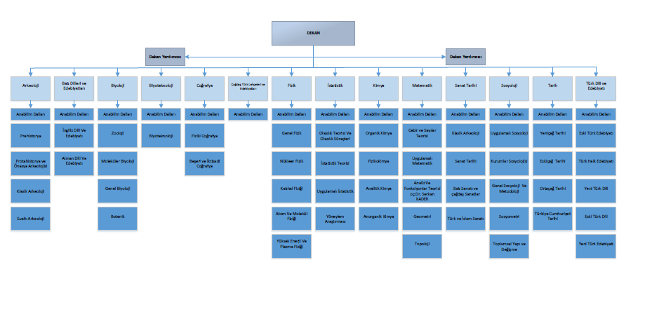
FEN EDEBİYAT FAKÜLTESİ AKADEMİK YAPI
AKADEMİK YAPI

Slide 6
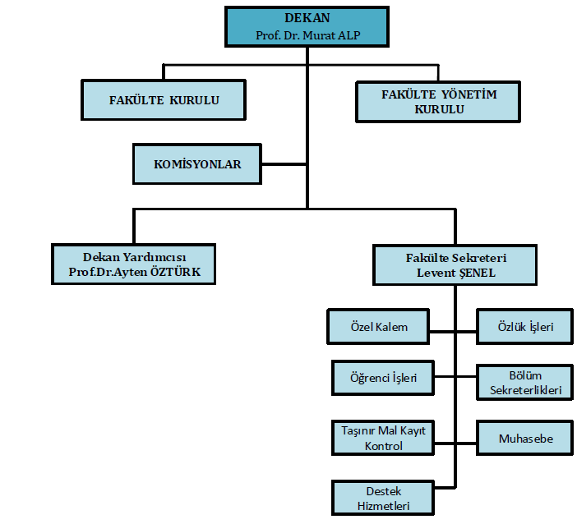
İDARİ YAPI
İDARİ YAPI

Slide 7
FEN EDEBİYAT FAKÜLTESİ
BÖLÜMLER
BÖLÜMLER | ÖĞRENCİ KABULÜ
BATI DİLLERİ VE EDEBİYATLARI BÖLÜMÜ | HENÜZ YOK
BİYOLOJİ | 1993-1994
COĞRAFYA | 2014-2015
ÇAĞDAŞ TÜRK LEHÇELERİ VE EDEBİYATLARI | 2013-2014
FİZİK | 1993-1994
İSTATİSTİK | HENÜZ YOK
KİMYA | 1993-1994
MATEMATİK | 1993-1994
SANAT TARİHİ | 2011-2012
SOSYOLOJİ | 2009-2010
TARİH | 1993-1994
TÜRK DİLİ VE EDEBİYATI | 1993-1994
BİYOTEKNOLOJİ | 2016-2017
ARKEOLOJİ | HENÜZ YOK

Slide 8
LİSANS PROGRAMLARI
PROGRAMLAR
BÖLÜMLER | BİRİNCİ ÖĞRETİM | İKİNCİ ÖĞRETİM
BİYOLOJİ | √
BİYOTEKNOLOJİ | √
COĞRAFYA | √
ÇAĞDAŞ TÜRK LEHÇELERİ VE EDEBİYATLARI | √
FİZİK | √
KİMYA | √
MATEMATİK | √
SANAT TARİHİ | √
SOSYOLOJİ | √
TARİH | √ | √
TÜRK DİLİ VE EDEBİYATI | √ | √

Slide 9
EĞİTİM DİLİ – TAMAMI TÜRKÇE EĞİTİM
EĞİTİM DİLİ
BÖLÜMLER | TÜRKÇE DERSLER | TÜRKÇE DERSLER+ 30% İNGİLİZCE DERSLER | ZORUNLUK HAZIRLIK EĞİTİMİ | SEÇMELİ HAZIRLIK EĞİTİMİ
BİYOLOJİ | √
BİYOTEKNOLOJİ | √
COĞRAFYA | √
ÇAĞDAŞ TÜRK LEHÇELERİ VE EDEBİYATLARI | √
FİZİK | √
KİMYA | √
MATEMATİK | √
SANAT TARİHİ | √
SOSYOLOJİ | √
TARİH | √
TÜRK DİLİ VE EDEBİYATI | √

Slide 10
ÇİFT ANADAL - YAN DAL PROGRAMLARI
ÇİFT DAL – YAN DAL
Lisans programındaki başarılı öğrenciler çift dal programına başvurabilirler. (Bknz. Çift Dal ve Yan Dal programı şartları)
Zorunlu dersler alınıp başarılı olunmalı.
Başarılı sayıldıktan sonra çift dal programı öğrencisine ikinci bir diploma, yan dal öğrencisine de sertifika verilir.
BÖLÜMLER | ÇİFT DAL PROGRAMI | YAN DAL PROGRAMI
TEKLİF EDİLDİ | √ | √

Slide 11
Fakültemiz Tarih, Coğrafya, Sanat Tarihi, Sosyoloji, Matematik, Türk Dili ve Edebiyatı, Çağdaş Türk Lehçeleri ve Edebiyatları Bölüm Başkanlıklarının Çift Anadal ve Yandal Programları Kontenjanları ;
ÇİFT DAL – YAN DAL
SOSYOLOJİ
SANAT TARİHİ BÖLÜMÜ
Çift Anadal | Kontenjan | Yan Dal | Kontenjan
Kamu Yönetimi Bölümü | 2 | Kamu Yönetimi Bölümü | 2
İktisat Bölümü | 2 | İktisat Bölümü | 2
Türk Dili ve Edebiyatı Bölümü | 2 | Türk Dili ve Edebiyatı Bölümü | 2
Çağdaş Türk Lehçeleri Bölümü | 2 | Çağdaş Türk Lehçeleri Bölümü | 1
Coğrafya Bölümü | 2 | Coğrafya Bölümü | 2
Tarih Bölümü | 2 | Tarih Bölümü | 2
Sanat Tarihi Bölümü | 2 | Sanat Tarihi Bölümü | 2
Toplam | 14 | Toplam | 13
Çift Anadal | Kontenjan | Yandal | Kontenjan
Sosyoloji Bölümü | 2 | Sosyoloji Bölümü | 2
Türk Dili ve Edebiyatı Bölümü | 2 | Türk Dili ve Edebiyatı Bölümü | 2
Çağdaş Türk Lehçeleri Bölümü | 2 | Çağdaş Türk Lehçeleri Bölümü | 2
Coğrafya Bölümü | 3 | Coğrafya Bölümü | 3
Tarih Bölümü | 3 | Tarih Bölümü | 3
Toplam | 12 | Toplam | 12

Slide 12
ÇİFT DAL – YAN DAL
TÜRK DİLİ VE EDEBİYATI BÖLÜMÜ
COĞRAFYA BÖLÜMÜ
Çift Anadal | Kontenjan | Yan Dal | Kontenjan
Tarih | 4 | Tarih | 4
Sosyoloji | 2 | Sosyoloji | 2
Coğrafya | 2 | Coğrafya | 2
Sanat Tarihi | 2 | Sanat Tarihi | 2
Çağdaş Türk Lehçeleri ve Edebiyatları | 6 | Çağdaş Türk Lehçeleri ve Edebiyatları | 4
Toplam | 16 | Toplam | 14
Çift Ana Dal | Kontenjan | Yan Dal | Kontenjan
Sosyoloji Bölümü | 4 | Sosyoloji Bölümü | 4
Sanat Tarihi Bölümü | 4 | Sanat Tarihi Bölümü | 2
Biyoloji Bölümü | 4 | Biyoloji Bölümü | 4
Toplam | 12 |  | 10

Slide 13
ÇİFT DAL – YAN DAL
ÇAĞDAŞ TÜRK LEHÇELERİ VE EDEBİYATLARI BÖLÜMÜ
TARİH BÖLÜMÜ
Çift Ana Dal | Kontenjan | Yan Dal | Kontenjan
Türk Dili ve Edebiyatı Bölümü | 10 | Türk Dili ve Edebiyatı Bölümü | 10
Toplam | 10 |  | 10
Çift Anadal | Kontenjan | Yandal | Kontenjan
Fizik Bölümü | 3 | Fizik Bölümü | 1
Kimya Bölümü | 3 | Kimya Bölümü | 1
Biyoloji Bölümü | 3 | Biyoloji Bölümü | -
Elektrik-Elektronik Mühendisliği Bölümü | 3 | Elektrik-Elektronik Mühendisliği Bölümü | 1
Makine Mühendisliği Bölümü | 3 | Makine Mühendisliği Bölümü | 1
İnşaat Mühendisliği Bölümü | 3 | İnşaat Mühendisliği Bölümü | 1
Mekatronik Mühendisliği Böl. | 3 | Mekatronik Mühendisliği Böl. | 1
İktisat Bölümü | 3 | İktisat Bölümü | -
İşletme Bölümü | 3 | İşletme Bölümü | -
Toplam | 27 | Toplam | 6

Slide 14
ÖĞRENCİ KABUL
Öğrenci Seçme ve Yerleştirme Merkezi (ÖSYM) tarafından yürütülen ulusal sınav ile
Yatay Geçiş - Denk bölümlere geçişle
Dikey Geçiş – Ön lisans mezunu öğrenci sınavı ile
Yabancı Öğrenci Kabulü – Ömer Halisdemir Üniversitesi şartları/yaptırımlarına başvuru ile
ÖĞRENCİ KABULÜ

Slide 15
İSTATİSTİKLER – PERSONEL VE ÖĞRENCİ
İSTATİSTİKLER
 | SAYILAR
ÖĞRENCİ | 2525
AKADEMİK PERSONEL | 115
İDARİ PERSONEL | 25
YABANCI ÖĞRENCİ | 57

Slide 16
İKİLİ ANLAŞMALAR
ANLAŞMALAR
İkili anlaşmalar çerçevesinde personel ve öğrenci değişim programları
(ERASMUS, FARABI, MEVLANA VE DİĞERLERİ)
PROGRAM | Bölge ve Ülke
ERASMUS | AVRUPA
FARABI | TÜRKİYE
MEVLANA | DÜNYA
DİĞERLERİ | PROTOKOL ANLAŞMALARI

Slide 17
AKREDİTASYON Akademik değerlendirme, kalite gelişimi, profesyonel tanınma
AKREDİTASYON
BÖLÜMLER | BOLOGNA SÜRECİ
BÜTÜN BÖLÜMLER | Avrupa Kredi Transfer Sistemi ve Diploma Eki gereklilikleri başarıyla tamamlanmıştır.

Slide 18
İÇ MEKANLAR
İÇ MEKANLAR
ALAN | m²
HEPSİ - TAMAMLANMIŞ | 35000
 | SAYI
SINIFLAR | 30
BİLGİSAYAR LABOROVATUARLARI | 1
AMFITİYATRO | 1
LABOROVATUARLAR | 47

Slide 19
FEN EDEBİYAT
TEŞEKKÜRLER

